Slide 1
GAED – Gerenciamento de Atividade Escolar Digital
Grupo 5: Ana Siqueira
Luis Brandão
Luiza Favaretto
Waldinei Pereira

Slide 2
Apresentação do Sistema
GAED - Gerenciamento de Atividades Escolar Digital para aperfeiçoar o processo de gestão, com registro de professores, alunos e turmas.
Maior comprometimento com o processo escolar dos alunos, pela transparência e agilidade na comunicação de notas, faltas, ocorrências e tarefas escolares, entre alunos, professores, pais/responsáveis.

Slide 3
Problematização e contexto
Em visitas às escolas, encontramos alguns problemas enfrentados pela equipe de ensino. Dentre eles a dificuldade no processo de gestão, pois o excesso de tarefas e processo de controle manual gera lentidão na organização no todo.
Os professores têm muitos afazeres e atividades a serem realizadas. Com esse excesso de serviço, muitos professores não conseguem ter um controle satisfatório do processo de ensino de cada aluno.

Slide 4
Objetivos Gerais e Específicos.
Este projeto tem por objetivo geral o estudo e implementação do Sistema de Gerenciamento Escolar Digital, para escolas que utilizam o processo manual de gestão.
O Objetivo especifico é implementar um sistema de gerenciamento que seja de fácil manuseio, que atenda as expectativas e necessidades dos clientes. Os recursos disponibilizados devem estimular aos usuários a utilizar o sistema.

Slide 5
Alternativas e Concorrência
As alternativas disponíveis para os envolvidos hoje estão em crescente evolução, há programas gratuitos para escolas pequenas e ainda programas de baixo custo para escolas maiores.
As opções no mercado são inúmeras e requerem uma pesquisa apurada, comparando o que a escola necessita e o que os sistemas oferecem.

Slide 6
Usuários
Gestores
São os diretores, vice-diretores, e coordenadores pedagógicos.
Responsáveis por gerir toda infraestrutura da escola, tanto de recursos materiais e humanos, bem com as informações da secretaria, professores e alunos, e atendimento aos pais.

Slide 7
Usuários
Secretaria
Os secretários e agentes escolares atendem a toda comunidade escolar para receber e entregar informações e documentações.
- Organiza e arquiva informações de documentos escolares de alunos e professores.
- Organiza a infraestrutura, recursos materiais e humanos.
- Atende pais e comunidade

Slide 8
Usuários
Professores
Profissionais com formação na área da educação, com documentação adequada para atuação em sala de aula.
- Organizar e planejar o conteúdo curricular.
- Ministrar aulas
- Acompanhar a aprendizagem individual do aluno
- Registra notas, faltas, ocorrências e atividades curriculares como tarefa, trabalho e avaliação.

Slide 9
Usuários
Pais e/ou responsáveis
São os coadjuvantes no processo de aprendizado, fora da escola. Utilizam o sistema para acompanhar o processo escolar e comportamento dos alunos, seus filhos/responsáveis
- Verificar: notas, frequência, ocorrências, comunicados e convites e notícias da escola.

Slide 10
Usuários
Alunos
São a fonte que produzem os dados a serem administrados pelo sistema. O sistema é criado em função de sua existência.
- Acompanhar e verificar suas notas e frequência.
- Verificar as atividades a serem realizadas fora da escola, como tarefas, seminários, trabalhos.

Slide 11
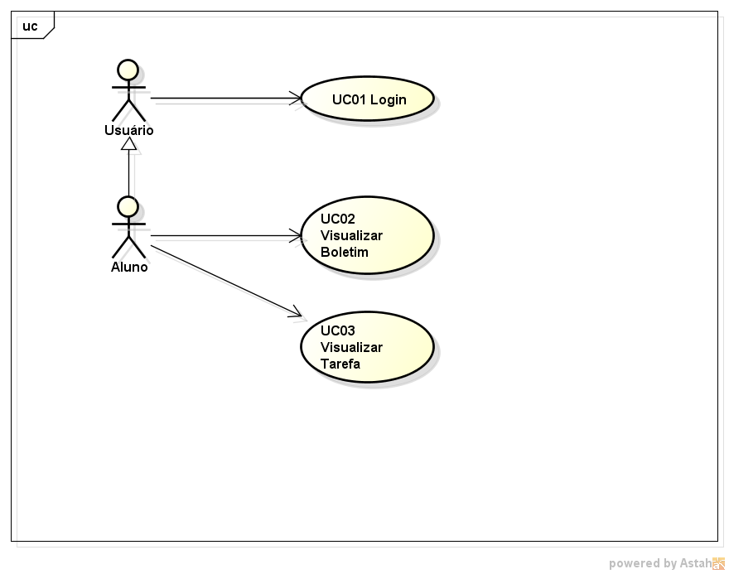
Diagrama Caso Uso
ALUNO

Slide 12
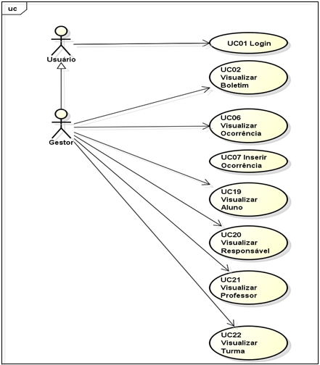
Diagrama Caso Uso
Gestor

Slide 13
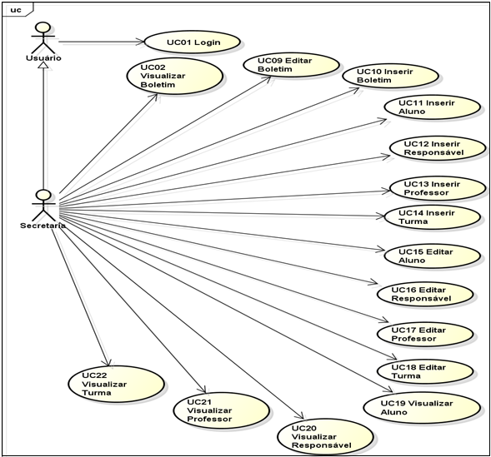
Diagrama Caso Uso
Secretaria

Slide 14
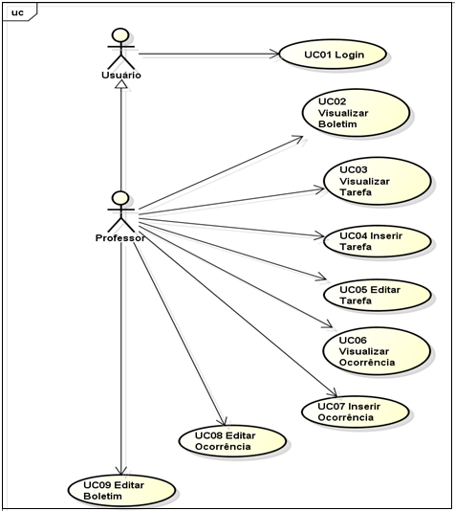
Diagrama Caso Uso
Professor

Slide 15
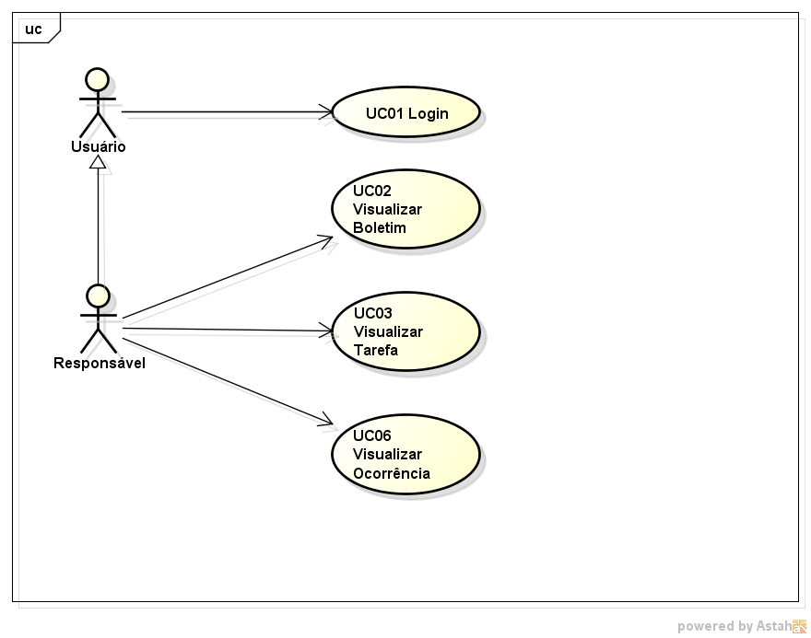
Diagrama Caso Uso
Pai e/ou responsável

Slide 16
Conclusão
O Gaed dever ser um sistema que facilite e estimule a comunicação entre a escola, os alunos e seus responsáveis
Estimule a organização dos alunos com tarefas e trabalhos para entrega nos prazos.
O sistema mantém registro das interações, possibilidade de análise gerais desses dados.
Diariamente mais pessoas estão conectadas na internet, como ferramente de trabalho e diversão. A educação precisa a utilizá-la melhor.

